Slide 1
注意力欠缺過動症 教師加油站
基隆市武崙國小專任輔導老師
江盈瑤

Slide 2
我們眼中的ADHD孩子…
亮點
困難

Slide 3
對於過動兒您曾有過的疑問…
身體動個不停，上課不專心，常跟同學起衝突這就是過動兒嗎?
在班上如何幫助這些注意力欠缺的孩子學習呢?
在班上如何幫助這些孩子建立生活常規呢?
何時需要和家長溝通就醫的問題?
就醫的流程到底是什麼情況?
專注力吃藥就可以改善嗎?
吃藥有什麼副作用嗎?

Slide 4
注意力欠缺過動症診斷標準(DSM-Ⅳ)
A、下列注意力不集中的症狀有6項或6項以上，持續出現至少6個月，其症狀因困擾已達適應不良，且與其發展水準不相稱的程度：
經常粗心大意，不注意細節，造成功課及其他活動中許多錯誤。
無法持續注意力。
心不在焉，有聽沒到。
交代的事無法完成。
無法安排工作或散慢，要人提醒才能完成。
逃避或排斥須專心的工作，如做功課。
常掉東掉西。
易被外界吸引而分心。
常需要被提醒每天要做的事。

Slide 5
注意力欠缺過動症診斷標準(DSM-Ⅳ)
B、下列過動/衝動的症狀有6項或6項以上，持續出現至少6個月，其症狀因困擾已達適應不良，且與其發展水準不相稱的程度：
過動
無法安靜做好、扭來扭去。
需要坐著時會離開座位。
許多不該亂動的場合，會爬上爬下或亂跑。
無法安靜的玩遊戲。
不停的動。
話太多。
衝動
老師問題還沒問完，就搶先回答。
無法耐心輪流、等待。
插嘴或打斷別人。

Slide 6
時間超過六個月，七歲前便開始、在兩種以上的場合上述症狀，且合併有學業、人際、情緒、行為等功能影響時需要就診專業醫師或專業人員協助評估及治療。

Slide 7
更多對於ADHD孩子的理解：

Slide 8
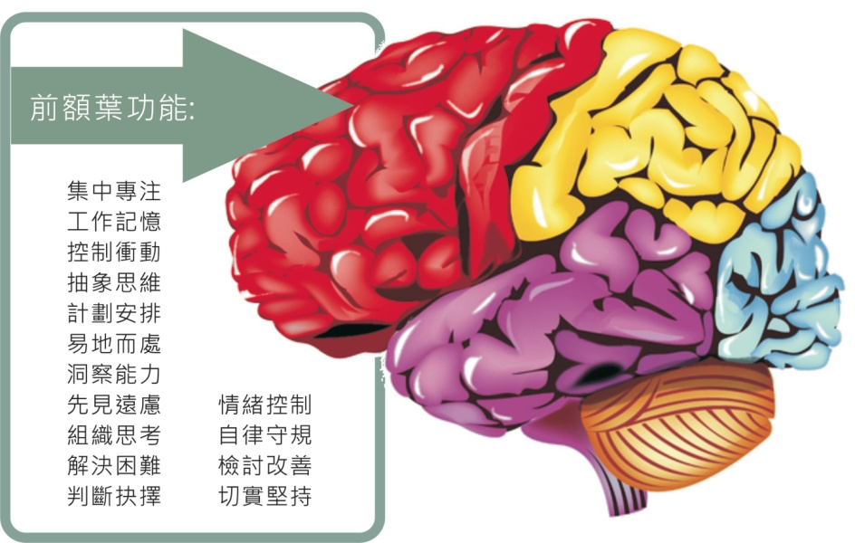
腦部功能和神經生理學
右腦額葉比一般人小
正腎上腺素(注意力)、多巴胺(活動量高)、血清素不足(攻擊行為)

Slide 9
執行功能的缺陷
執行功能指的是：
1.認知歷程：工作記憶、心理運算、彈性思考
2.語言歷程：語言的流暢性、溝通能力、以及發表自己的意見。
3.動作歷程：體力分配、遵守禁止的指令、反應的抑制和動作的協調。
4.情緒歷程：個人警覺的調整、以及成熟的道德推理。

Slide 10
Barkley行為管理模型
行為的抑制能力
1.抑制可能的反應
2.阻斷正在執行的行為
3.阻斷可能的干擾
工作記憶
內在語言
行為和動機
的自我管理
重整
動作控制系統

Slide 11
ADHD的孩子心理功能的困難處：
記住要做的事情或工作記憶
內在語言及遵從規範的發展遲緩
情緒、動機及警覺的調整困難
在追求長期目標時，問題解決能力、創造力及彈性都降低
在工作表現上大於正常的變異性

Slide 12
班上發現有ADHD特徵的孩子時， 您通常都會做些什麼?

Slide 13
告知家長時，家長的反應
拒絕
焦慮
害怕
無助
否認

Slide 14
具體觀察清楚說明
小明上課總是不專心
換句話說：小明上國語課時，會把玩鉛筆盒裡的文具，並沒有專注在學習的材料。一堂課40分鐘，大概要提醒他3-5次。
小華坐不住很好動
換句話說：小華常常扭動身體，椅子上坐不住，文具用品會掉地上需要撿拾，或是轉身看後方同學，或是離開座位。

Slide 15
記住身份
我們的身份是教師，不是醫生，因此千萬不要為孩子下診斷。
我們只提供觀察和與教育相關的訊息
因此我們需要有更多策略幫助這些孩子，或是提供家長如何幫助孩子的方法。

Slide 16
策略導向思考
孩子的問題在哪裡?
這個問題來自於他自於他缺少哪些策略?
哪些策略是可行的呢?
我們該如何開始這樣的策略練習?

Slide 17
ADHD用藥的提醒
注意力欠缺過動的孩子一定要吃藥嗎?
在醫學流行病學上的統計盛行率大概4%-8%，但目前在美國的研究報告上，孩子大量使用相關藥物的比例遠遠高於此比例。
對於藥物不要有過多的期待，用藥之後反而是訓練的黃金階段。幫助孩子在這段時間建立對自己正向的自我概念，並進行相關的生活習慣建立，以便早日可以脫離藥物。

Slide 19
用藥的天平
正向作用
沉靜
專注
負向作用
缺乏動機
食慾不佳
失眠
穩定

Slide 20
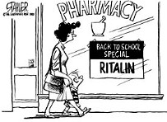
ADHD藥物輔助概念
http://www.pix8.net/pro/pic.php?u=1125aV3HO&i=25431

Slide 21
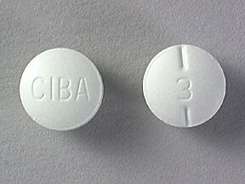
§ Mr. Ritalin & Mrs. Concerta ???
Ritalin(利他能)
“中樞神經興奮劑”。
“短效型”。
藥效持續約“4”小時。
Source from: http://www.pharmacyseek.com/ritalin.html

Slide 22
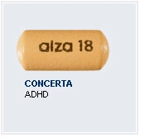
Concerta(專思達)
“中樞神經興奮劑”。
“長效型”。
藥效持續約“12”小時。
Source from: http://homepage.powerup.com.au/~nmanser/concerta.jpg

Slide 23
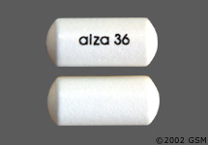
Concerta(專思達)
Source from: http:// gsm.about.com/pictures/photo_us/017/conc002t.jpg

Slide 24
『浮萍男孩』中提到…
凡事缺乏動機，討厭學校，討厭功課，愛打混，無視別人的關心，越來越多人被診斷患上注意力缺失過動症（ADHD），上大學的男生越來越少，不願獨立，不想打拼，沒有夢想沒有根。那麼他們為什麼會變成這樣呢？
第一個因素 : 學校在過去30年的改變
第二個因素 : 電玩遊戲的害處
第三個因素 : ADHD藥物處方過度氾濫
但這類ADHD藥物會影響大腦內管理動機的伏隔核，使男生看起來正常，感覺也正常，但是沒有動機，看不出為什麼要辛苦工作去完成真相世界的目標。
第四個因素 : 內分泌干擾物質

Slide 25
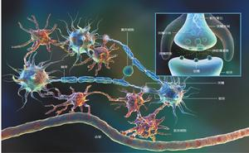
運動改造大腦
正腎上腺素分泌增加
多巴胺分泌增加
血清素分泌增加
大腦神經生長因子(BDNF)增加
大腦中新的微血管的生成增加

Slide 26
運動的選擇
讓有氧結合無氧(技巧為主)的運動，如網球、羽球、攀岩...等。可以有效同時鍛鍊心肺與腦部。
有氧運動增加神經傳導物質的分泌、製造新生血管、增加生長因子，促進新細胞生成。
複雜的技巧性運動，拓展神經網路，愈複雜，突觸的連結也會愈複雜。
當神經迴路連接，大腦皮質開始活躍，再經過反覆練習，神經纖維髓鞘形成增厚，提升訊號傳遞的品質和速度。
內化後，就可以運用到更複雜的動作或問題。

Slide 27
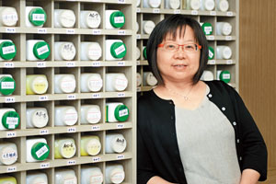
飲食調整：中醫觀點
曾綺華醫師
胃熱說的就是一個人的胃裡頭好像有個鍋子在燒，這樣怎麼會專心？睡不好無法把氣養足，氣不足做事怎麼會持續？
「嗜食肥甘」會讓胃熱加劇，而小孩最愛吃的巧克力、薯條、蛋糕跟炸雞就是肥甘食物。

Slide 28
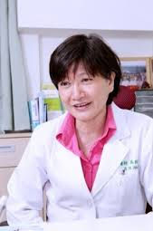
飲食調整：西醫觀點
從西醫觀點看，甜食的確容易讓小孩變high。長庚醫院兒童心智科主治醫師吳佑佑說，臨床的確觀察到，不管是自閉症、過動症，還是一般孩子，都會出現「sugar high」（吃糖後的興奮感）。
過動兒或注意力不易集中的小孩最好不要吃太多糖果、餅乾、巧克力等零食或油炸食物，可樂也最好不要碰，以免零食、可樂中的人工甘味劑、化學色素、咖啡鹼等添加物擾亂大腦功能，讓小孩的注意力更渙散，收假後情況更糟糕。
許正典主任解釋，大腦中影響專注力、注意持續力的物質以多巴胺、血清素與正腎上腺素為主。可樂裡的咖啡鹼或糖果、餅乾裡所添加的化學色素、人工甘味劑等，這些人工添加物都可能影響多巴胺的分泌，孩子對事情的專注力也可能跟著降低。

Slide 29
14個教養ADHD孩子的原則節錄自『過動兒父母完全指導手冊』
即時給予回饋
經常給予回饋
加強或加重給予其行為的回饋
獎勵先於處罰
把時間具體展現出來
在做一件事的當下顯示具體的提醒(point of perfan
在做一件事的當下具體提醒動機
讓思考和解決問題的過程具體化
前後一致
採取行動不要大呼小叫
預做準備
接納他的障礙特質
不要把孩子的問題當作自己有問題
練習原諒

Slide 30
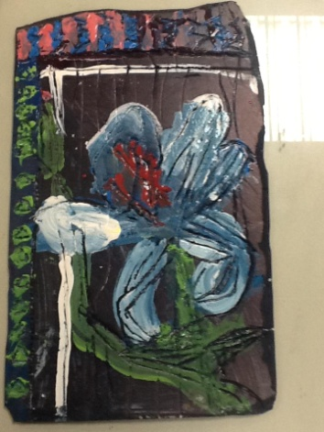
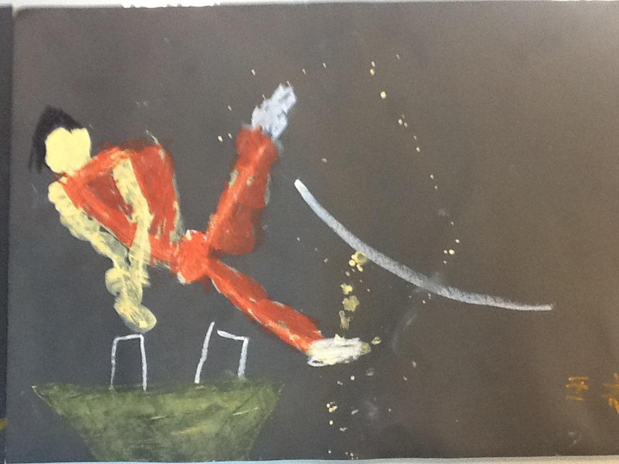
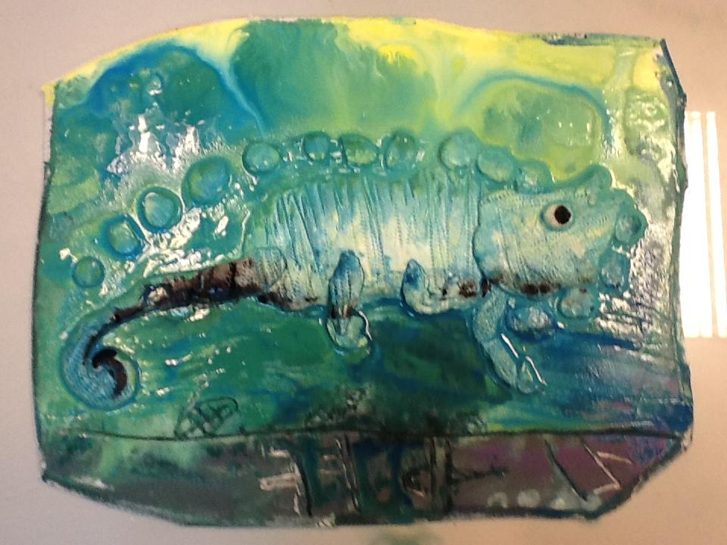
感謝這些孩子帶給我們的挑戰， 讓我們能成為更有效能的教師。 期待我們能陪這些孩子， 創造不同的生命經驗!

Slide 31
謝謝聆聽

